Slide 1
Geometria Diferencial Global. Um estudo sobre a rigidez da esfera.
XXX Seminário de Iniciação científica 2019
Discente: Rafael Sergio Sampaio Emidio
Bolsa PIBIC/PRODOUTOR
Instituto de Ciências exatas e naturais
Orientador: Adam Oliveira da Silva

Slide 2
Introdução
O objetivo deste trabalho é mostrar que a esfera é uma superfície rígida através de relações entre propriedades locais e globais de curvas e superfícies da Geometria Diferencial. Iremos verificar que se uma superfície regular S conexa e compacta possui curvatura gaussiana K constante, então S é uma esfera.
Palavras-chave: superfícies regulares, esfera, curvaturas.

Slide 3
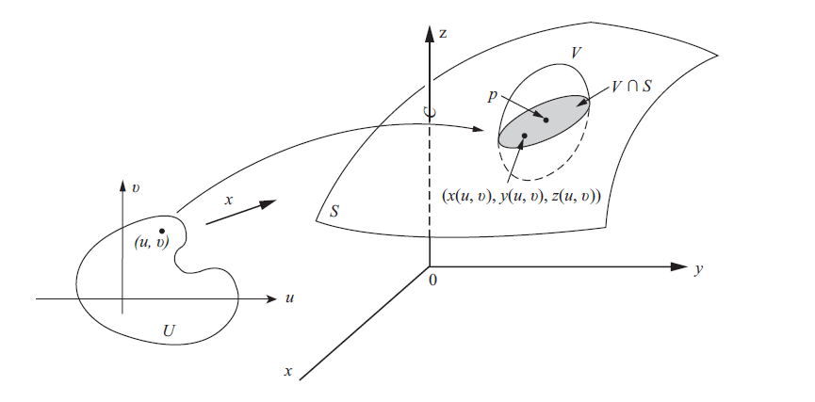
Superfície regular
Uma superfície regular S é um subconjunto do espaço tal que para todo ponto p, existe uma aplicação X: U → V∩S, onde U é um aberto em R² , V uma vizinhança de p e X satisfaz as seguintes condições:
1) X é diferenciável;
2) X é homeomorfismo;
3) A diferencial dXq: R² →R³ é injetiva.
Neste caso, chamamos X de um parametrização de S. Assim, dado (u, v) ∈ U temos X(u, v) = (x(u, v), y(u, v), z(u, v)).

Slide 4
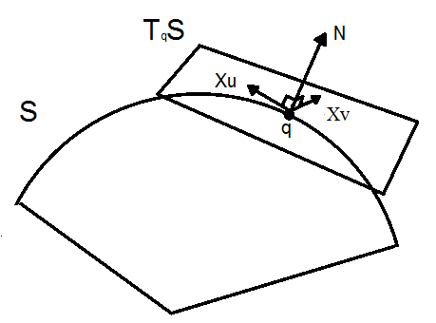
Aplicação de Gauss
Dada uma parametrização X: U ⊂ R² → S de uma superfície regular S em um ponto p ∈ S. Desde que {X_{u}, X_{v}} constitui uma base para T_{q}S, podemos definir para cada ponto q ∈ X(U), um vetor normal unitário da seguinte maneira:
, q ∈ X(q)

Slide 5
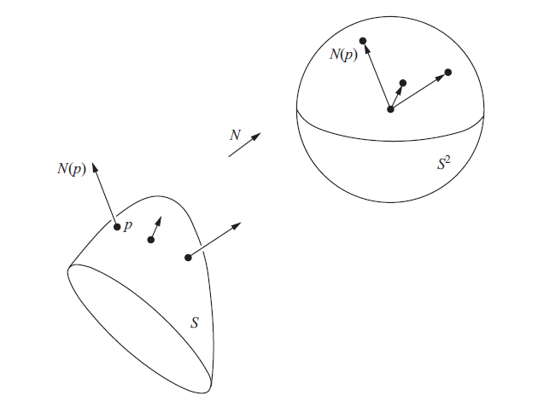
Se a superfície S possui uma orientação N, podemos garantir a existência da aplicação N: S → R³ que toma seus valores em uma esfera unitária
Logo a aplicação N: S → S² é chamada de aplicação normal de Gauss de S. Podemos verificar que a diferencial dN_{p}: T_{p}S → T_{p}S é uma aplicação linear auto-adjunta.

Slide 6
Portanto, Para cada ponto p ∈ S existe uma base ortonormal {e₁, e₂} de T_{p}S, tal que
dN_{p}(e₁) = k₁e₁
dN_{p}(e₂) = k₂e₂
Onde onde k₁ e k₂ são respectivamente, o máximo e o mínimo da segunda forma fundamental II_{p} (v) = - < dN_{p}(v), v>, ou seja, são os valores extremos da curvatura normal em p, tal que k₁ ≥ k₂.
Os autovalores k₁ e k₂ são chamados de curvaturas principais e os autovetores e₁ e e₂ são chamados de direções principais.

Slide 7
● Curvatura gaussiana (K): É o determinante da diferencial dN_{p} de S em p:
K = k₁ k₂.
● Curvatura média (H): É o negativo do traço da diferencial dN_{p} de S em p:
Um ponto de uma superfície regular S é chamado de:
1 – Elíptico se K > 0;
2 – Hiperbólico se K < 0;
3 – Parabólico se K = 0, com dN_{p} ≠ 0;
4 – Planar se dN_{p} = 0.
Obs: Se k₁(p) = k₂(p) então dizemos que p é um ponto umbílico de S.
Obs 2: Se todos os pontos de uma superfície S são umbílicos, então S está contida em um plano ou em uma esfera.

Slide 8
Aplicação de Gauss em coordenadas locais
Através do estudo da aplicação de Gauss em coordenadas locais, obtemos as seguintes equações para a curvatura Gaussiana K e a curvatura média H:
Onde:
▪ E, F e G são os coeficientes da primeira forma fundamental I_{p}(w)= <w,w> = |w|²;
▪ e, f e g são os coeficientes da segunda forma fundamental II (v) = - < dN_{p}(v), v>.

Slide 9
Equações de compatibilidade
As equações de compatibalidade são dadas pelas fórmulas de Gauss e pelas equações de Mainardi-Codazzi.
▪ Os coeficientes , i,j,k = 1,2 são chamados de símbolos de Christoffel, obtidos nas derivadas dos vetores X_{u}, X_{v} e N.
Feitas várias demonstrações, foram encontradas as quatro equações de compatibilidade:
(1)
(2)
(3)
(4)

Slide 10
Obs: Equações de compatibilidade quando as curvas coordenadas são linhas de curvaturas (F = f = 0)
(1)
(3)
(4)

Slide 11
Rigidez da esfera
Teorema 1. Seja S uma superfície conexa e compacta com curvatura gaussiana K constante. Então S é uma esfera.

Slide 12
Para provar o Teorema 1, serão necessários alguns resultados. Estes resultados serão demonstrados através de 2 lemas.
Lema 1. Seja S uma superfície regular e p ∈ S satisfazendo as seguintes condições:
1. K(p) > 0; isto é, a curvatura gaussiana em p é positiva.
2. p é ao mesmo tempo um ponto de máximo local da função k₁ e um ponto de mínimo local da função k₂ (k₁ ≥ k₂).
Então p é um ponto umbílico de S.

Slide 13
Demonstração: Vamos supor que p não é um ponto umbílico e obter uma contradição.
Se p não é um ponto umbílico de S, podemos parametrizar uma vizinhança coordenada de p por coordenadas (u,v) tais que as curvas coordenas são linhas de curvaturas. Então vamos ter que F = f = 0. Logo as curvaturas principais k₁ e k₂ serão dadas por
, (5)
Nestas condições as equações (3) e (4) de Mainardi-Codazzi são escritas como
(6)
(7)

Slide 14
Derivando a primeira equação de (5) com relação a v e usando (6), obtemos
(8)
Analogamente, derivando a segunda equação de (5) com relação u e usando (7), obtemos
(9)
Por outro lado, quando F = 0, a formula de Gauss (1) para K se reduz

Slide 15
Logo,
-2KEG = E_{vv} + G_{uu} + ME_{v} +NG_{u} (10)
A partir de (8) e (9), obtemos expressões para E_{v} e G_{u} que depois de derivadas, introduzimos na equação (10) obtendo
Donde,
(11)
Como k₁ atinge um máximo local em p e k₂ atinge um mínimo local em p, temos
(k₁)_{v} = 0, (k₂)_{u} = 0, (k₁)_{vv} ≤ 0, (k₂)_{uu} ≥ 0
em p. No entanto, isto implica que o segundo membro da equação (11) é positivo ou nulo, o que é uma contradição, logo o ponto p é um ponto umbílico de S.

Slide 16
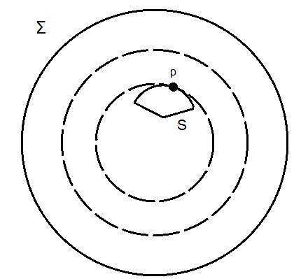
Lema 2. Uma superfície regular compacta S ⊂ R³ tem pelo menos, um ponto elíptico.
Demonstração: Como S é compacta, S é limitada. Portanto S está contida em alguma esfera em R³, consideremos uma esfera Σ. Através de sucessivas diminuições do raio da esfera Σ, obtemos um ponto onde a mesma irá tocar em S, chamaremos de ponto p. Portanto, Σ e S são tangentes em p. Observando as sessões normais em p, notamos que qualquer curvatura normal de S em p é maior ou igual que a curvatura normal de Σ em p. Logo concluímos que K_{S(p)} ≥ K_{Σ(p)} > 0, portanto p é um ponto elíptico desejado.

Slide 17
Demonstração do teorema 1: Como S é compacta, ela possui um ponto elíptico pelo Lema 2. Como K é constante, devemos ter K > 0 em S. Como K = k₁k₂ é uma constante positiva, pelo lema 1 p é um ponto umbílico de S, isto é, k₁(p) = k₂(p). Agora seja um ponto q ∈ S, tal que k₁(q) ≥ k₂(q) temos
k₁(p) ≥ k₁(q) ≥ k₂(q) ≥ k₂(p) = k₁(p).
Portanto k₁(q) = k₂(q) para todo q ∈ S. Podemos concluir de uma maneira definitiva que todos os pontos de S são umbílicos. Como K > 0, S está contida em uma esfera Σ pela observação 2. Por compacidade, S é fechada em Σ, e como S é uma superfície regular, S é aberta em Σ. Como Σ é conexa e S é aberta e fechada em Σ, teremos que S = Σ. Portanto S é uma esfera.

Slide 18
Obrigado pela atenção!

